Slide 1
WATER FOOTPRINT
أ.م.د. خنساء رشيد مجيد
م.م. علي كامل وناس

Slide 2
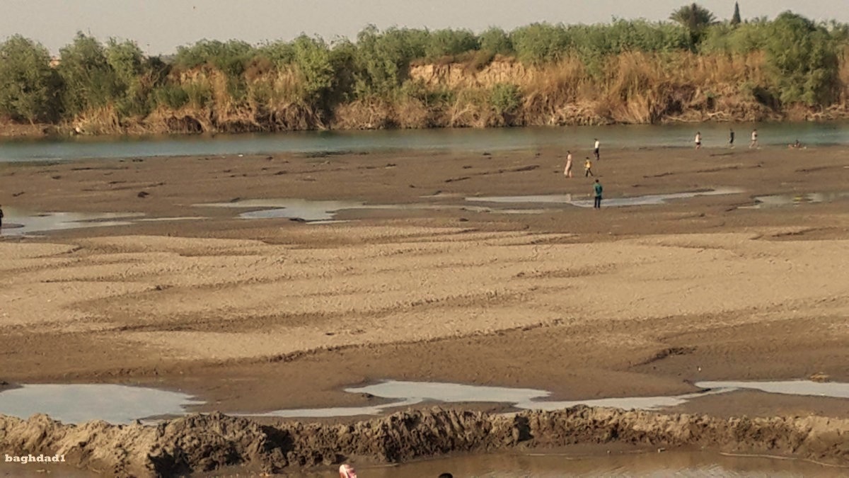
يصنف العراق على انه خامس دولة معرضة في العالم لتغير المناخ، من ناحية ارتفاع درجات الحرارة وقلة الامطار والملوحة اضافة الى التصحر والعواصف الترابية التي تضرب البلاد
ويواجه العراق تحديات كبيرة في كل سنة خلال فصل الصيف من انخفاض منسوب المياه في الانهار، وذلك بسبب ازدياد الحاجة في القطاع الزراعي الى كميات أكبر تلائم الزيادة السكانية الحاصلة
خلال العقدين المنصرمين واجه قطاع الزراعة في مواسم الجفاف مصاعب كثيرة وضغوطات لتغطية احتياج النمو السكاني الحاصل والذي وصل الى 40 مليون نسمة في السنوات الاخيرة.
Notes:
انخفاض مناسيب المياه ساعد بشكل كبير على فقدان الاراضي الزراعية خصوبتها وبالتالي قلة المساحات المزروعة

Slide 3
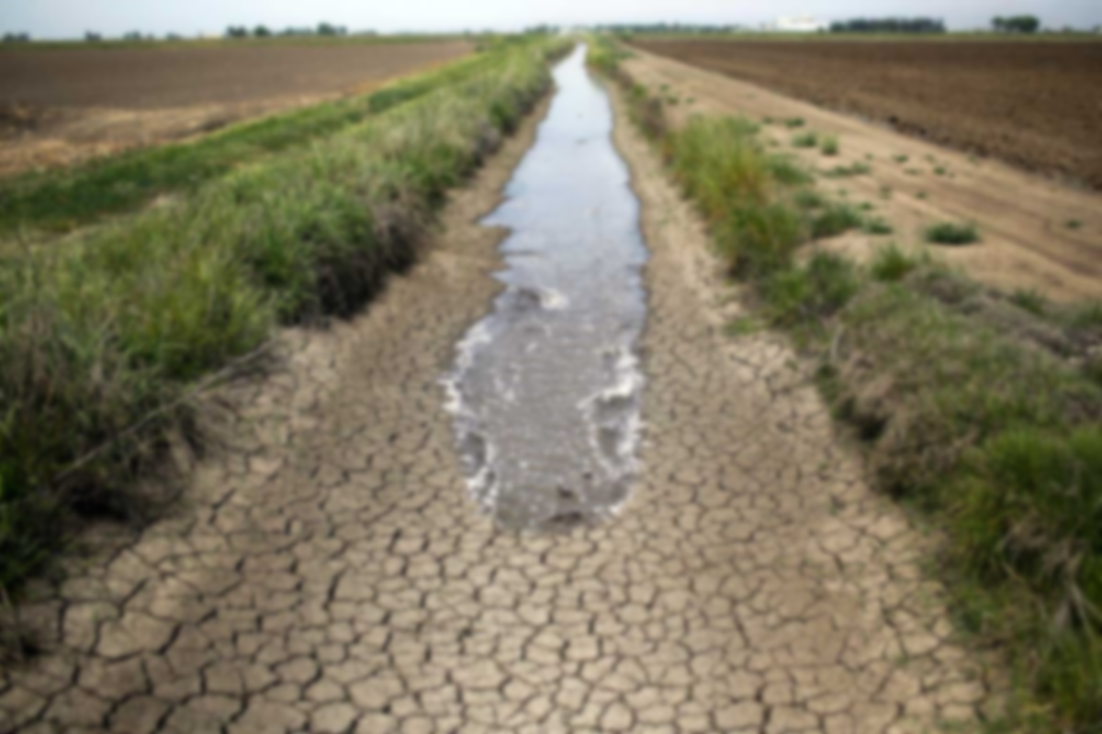
ولان موضوعه الجفاف هي من الامور الحساسة دوليا ومحليا، فقد تم استحداث نظام جديد يعمل على تقليل نسب المياه المستهلكة في النباتات خلال فترة النمو دون التأثير على الانتاجية وبنفس الوقت يوفر كميات من المياه لمواجهة الاحتياج الحاصل خلال فترة الجفاف ويطلق عليه اسم البصمة المائية Water Footprint
This Photo by Unknown Author is licensed under CC BY-NC-ND
Notes:
سيؤدي تزايد عدد السكان، جنبًا إلى جنب مع تغيير المناخ وزيادة الطلب على الغذاء إلى زيادة الضغط على موارد المياه العذبة في العالم. هذا السحب المتزايد لاستهلاك المياه للزراعة فقط يولد ضغط على كمية المياه الداخلة للعراق التي من المفروض لها ان تغطي احتياج العراق ككل في الأنشطة البشرية المختلفة والاستهلاك المنزلي من مياه الشرب الى قطاعات أخرى

Slide 4
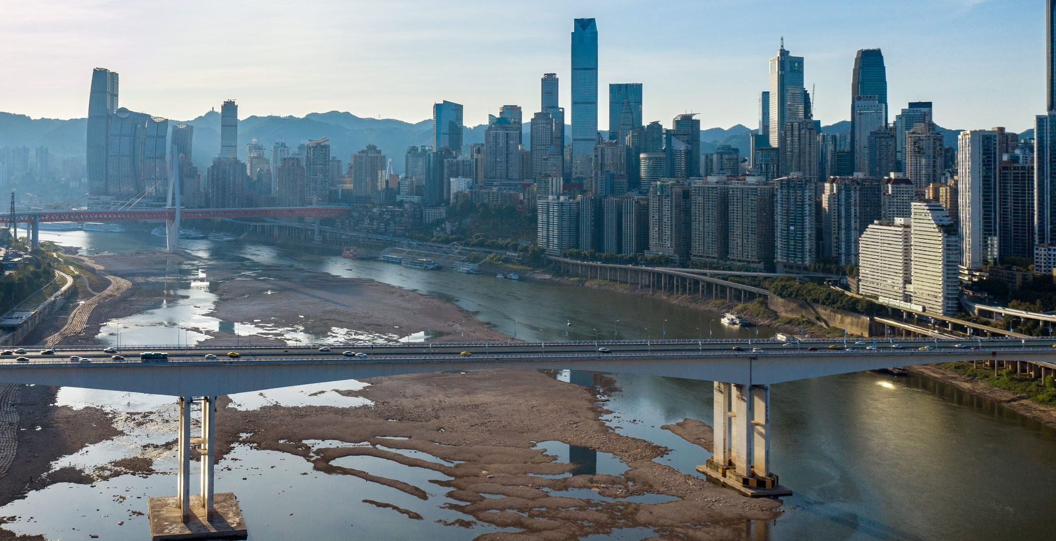
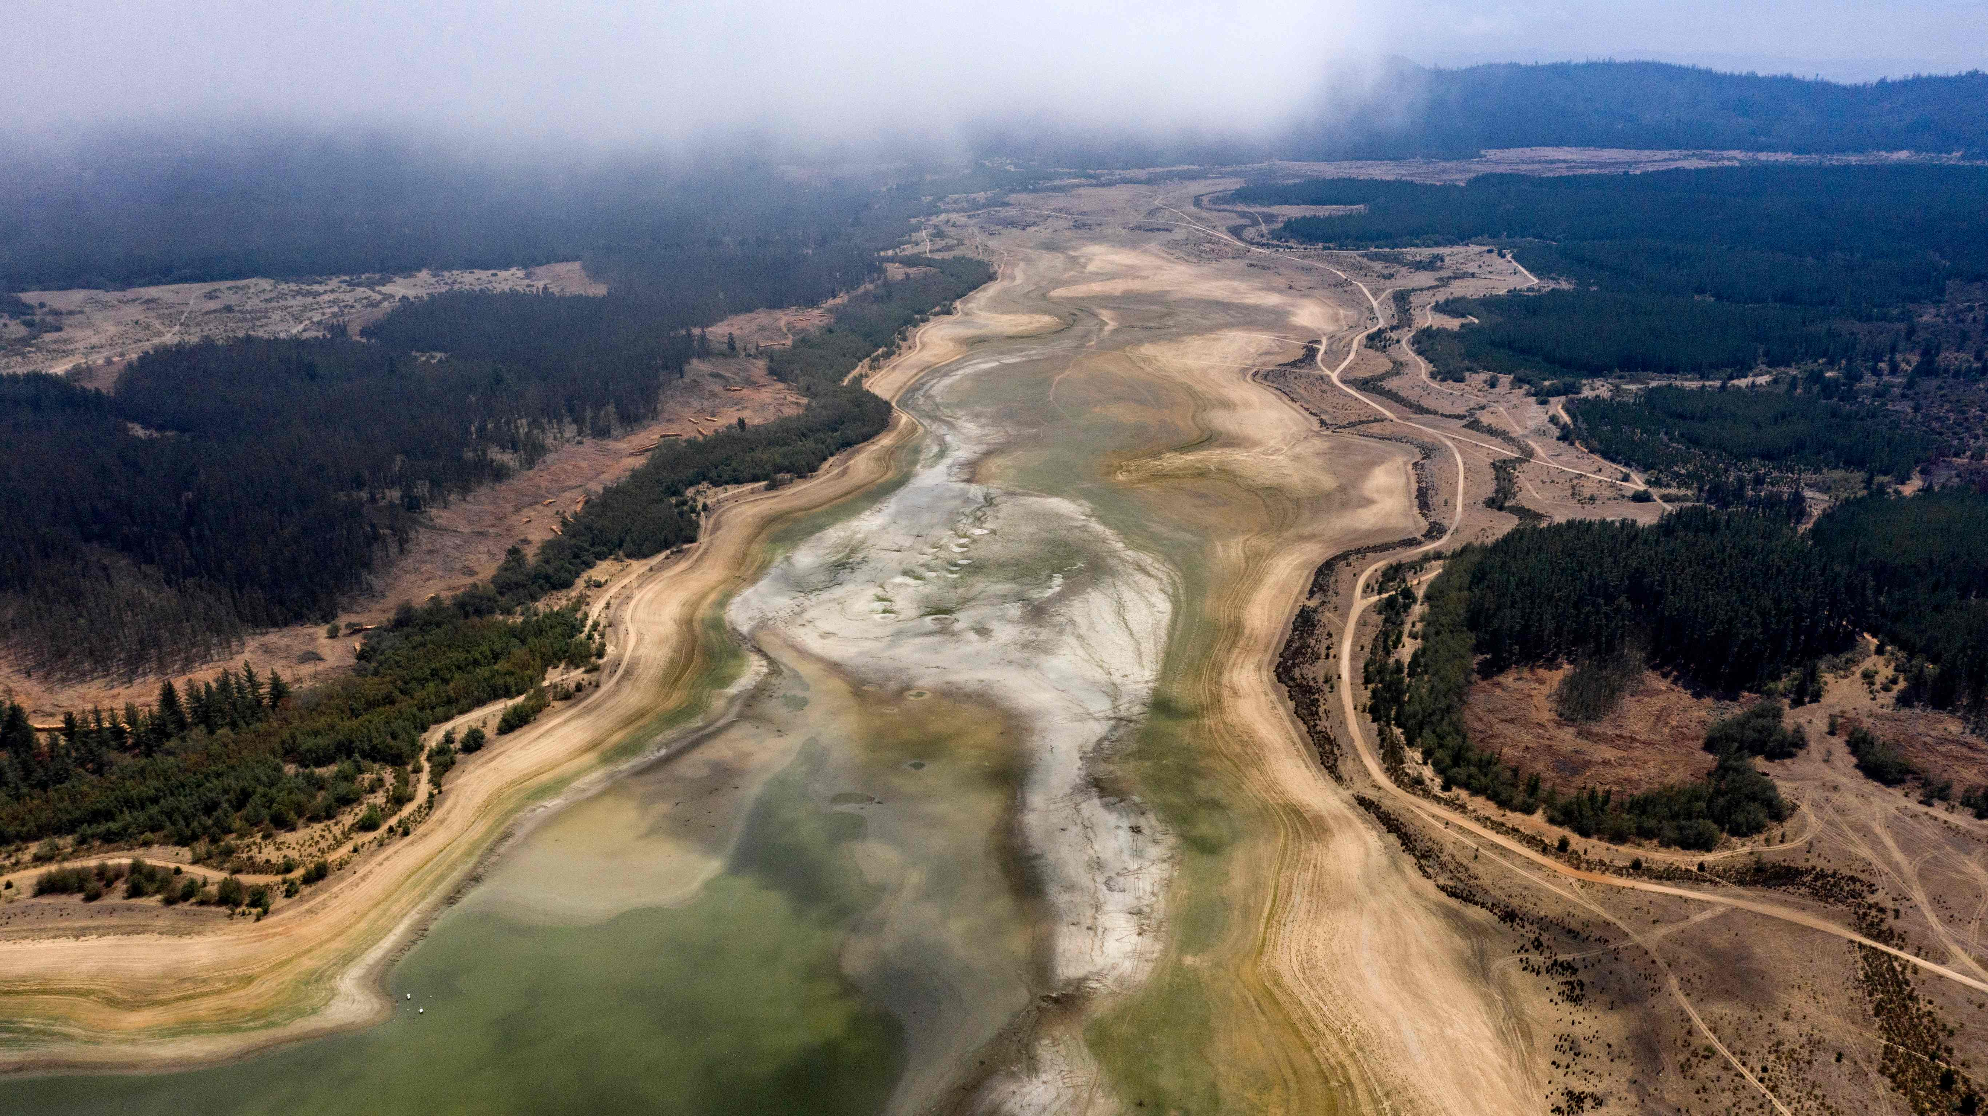
بحيرة بينويلاس في تشيلي

Slide 5
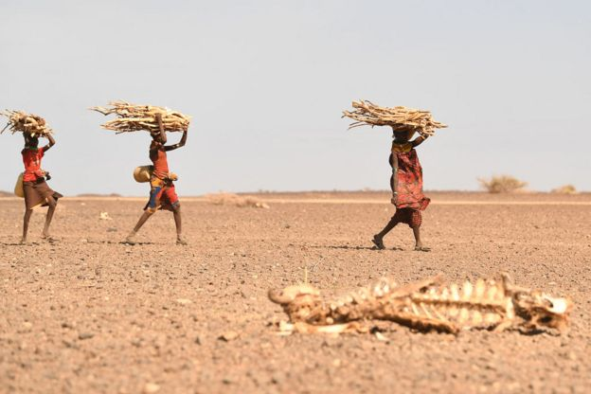
ظهر قاع نهر جيالينغ الذي يلتقي بنهر اليانغتسي في تشونغتشينغ بالصين

Slide 6
شمال كينيا

Slide 7
البصمة المائية
تُعرَّف البصمة المائية للفرد أو المجتمع أو الشركات على أنها الحجم الكلي للمياه العذبة المستخدمة لإنتاج السلع والخدمات التي يستهلكها الفرد أو المجتمع أو الشركة.
تعتبر مؤشر شامل ومتعدد الأبعاد للاعتماد على المياه العذبة إلى جانب المؤشرات التقليدية لاستهلاك المياه حيث يشمل أيضا حجم ونوع التلوث الناتج عن عمليات الإنتاج.
Notes:
توضح البصمة المائية كمية المياه المتوفرة للاستخدام بالنسبة إلى المياه المستهلكة من قبل البشر.
يمكن حساب البصمة المائية لأي مجموعة محددة من المستهلكين (مثل فرد أو أسرة أو قرية أو مدينة أو مقاطعة أو ولاية أو دولة) أو المنتجين (مثل مؤسسة عامة أو مؤسسة خاصة أو قطاع اقتصادي) أو عملية إنتاج معينة (مثل زراعة الأرز) أو لأي منتج أو خدمة

Slide 8
أنواع البصمة المائية
01
02
03
BLUE WF
GREEN WF
GRAY WF
البصمة المائية الزرقاء
البصمة المائية الخضراء
البصمة المائية الرمادية

Slide 9
Blue Water Footprint
Gray Water Footprint
Green Water Footprint
02
01
03

Slide 10
Gray Water Footprint
لبصمة المائية الزرقاء هي مفهوم يستخدم لقياس كمية المياه التي تستهلكها الأنشطة البشرية، مثل الزراعة والصناعة والاستخدام المنزلي. وفقاً لويكيبيديا، تُعرَّف البصمة المائية الزرقاء على أنها "حجم المياه التي يمكن الحصول عليها من موارد المياه السطحية أو الجوفية (كالبحيرات والأنهار والأراضي الرطبة والمستودعات المائية الجوفية) واستُخدمت (على سبيل المثال أثناء ري المحاصيل)، أو دُمجت في منتجات أخرى، وهكذا يمكن للزراعة المروية والصناعة والاستخدام المنزلي للمياه أن يكون لها بصمة مياه زرقاء".البصمة المائية الزرقاء تعبر عن كفاءة استخدام المياه في إنتاج السلع والخدمات،
Blue Water Footprint
Green Water Footprint
02
01
03
Notes:
وتساعد على تحديد الضغوط على موارد المياه في منطقة معينة. كما تساهم في تقييم التأثيرات البيئية للاستهلاك والتجارة على مستوى الفرد أو المجتمع أو الدولة. بعض الأمثلة على البصمة المائية الزرقاء لبعض المنتجات هي: 140 لتر من المياه لإنتاج كوب من القهوة، 2700 لتر من المياه لإنتاج قطعة من قميص القطن، 15 ألف لتر من المياه لإنتاج كيلوغرام واحد من لحم البقر.لتقليل البصمة المائية الزرقاء، يمكن اتخاذ بعض الإجراءات على مستوى الإنتاج والاستهلاك، مثل تحسين كفاءة استخدام المياه في الزراعة والصناعة، وزيادة إعادة استخدام وإعادة تدوير المياه، وتشجيع استخدام المنتجات ذات البصمة المائية الزرقاء المنخفضة، وتقليل التجارة الافتراضية للمياه بين المناطق شحيحة المياه

Slide 11
Blue Water Footprint
Gray Water Footprint
Green Water Footprint
بصمة المياه الخضراء هي كمية المياه الناتجة عن هطول الأمطار والتي تستخدم بعد تخزينها في الزراعة أو تضيع لأسباب متنوعة، وهي مهمة بشكل خاص للمنتجات الزراعية والبستانية.
02
01
03

Slide 12
Blue Water Footprint
بصمة المياه الرمادية هي حجم المياه اللازمة للتخلص من الملوثات (كالتصريفات الصناعية، وتسرب المياه من الأحواض المستخدمة في عمليات التعدين، مياه الصرف الصحي المنزلية غير المعالجة، تلوث مصدر غير محدد مثل الجريان السطحي الزراعي أو الجريان السطحي في المناطق المأهولة). بحيث تؤدي كمية المياه المستخدمة لتوفير مياه تحقق معايير جودة المياه المتفق عليها.
Gray Water Footprint
Green Water Footprint
02
01
03

Slide 13
Blue Water Footprint
Gray Water Footprint
Green Water Footprint
02
01
03

Slide 14
ان الهدف الاساسي من البصمة المائية هو تقدير المياه المستهلكة للمحاصيل خلال فترة النمو الكاملة مع الاخذ بالاعتبار الحالة المناخية وحالة التربة. ان هذا المشروع يوفر اطارا لتحليل الارتباط بين استهلاك البشري للمياه وبين توافر المياه العذبة.
هذا المفهوم يساعد في استكشاف المخاطر والفرص المتعلقة بالمياه، ومن ثم تقييم الأعمال التجارية
الخاصة بإنتاج السلع والخدمات، والتي تمكن صانعي القرار من تحديد المخاطر الخاصة بالمياه وما يجب القيام به لمنع الهدر
وإدارة السيطرة عليها.
Notes:
التاثيرات الاجتماعية و الاقتصادية
إذ سيؤدي النمو السكاني المتزايد في العراق

Slide 15
ان هذا المشروع يوفر اطارا لتحليل الارتباط بين استهلاك البشري للمياه وبين توافر المياه العذبة. حيث تعتبر الزراعة هي ثاني أكبر مكون من الانتاج المحلي الاجمالي للعراق وجزء مهم من البنية الاجتماعية للمجتمعات الريفية كما يعتبر احد الوسائل المهمة لقياس المحتوى المائي للمزروعات لمعرفة نسبة الاكتفاء الذاتي للنباتات و تحقيق الامن الغذائي
Notes:
تغيير المناح من قلة سقوط الامطار و انخفاض مناسيب المياه

Slide 16
ان هذا المشروع يوفر اطارا لتحليل الارتباط بين استهلاك البشري للمياه وبين توافر المياه العذبة. حيث تعتبر الزراعة هي ثاني أكبر مكون من الانتاج المحلي الاجمالي للعراق وجزء مهم من البنية الاجتماعية للمجتمعات الريفية كما يعتبر احد الوسائل المهمة لقياس المحتوى المائي للمزروعات لمعرفة نسبة الاكتفاء الذاتي للنباتات و تحقيق الامن الغذائي
Notes:
الممارسات الزراعية الخاطئة إضافة الى سوء إدارة الموارد المائية

Slide 17
يمكن أن يساعد ذلك السلطات ذات الصلة على وضع استراتيجيات جديدة للمياه أو خطط إدارة المياه التي يمكن أن تساعد الحكومة في وضع خطة أفضل للمستقبل. علاوة على ذلك، يقدم هذا البحث مساهمة مهمة في الإدارة المستدامة للمياه في العراق ولتقييم كمية المياه المستخدمة خلال مراحل نمو زراعة المحاصيل.

Slide 18
البصمة المائية الزرقاء للحنطة و الشعير لسنة 2019
1577.8
1269.2
1002.5
697.2
671.1
564.8
513.1
407.6
الحنطة
الشعير
الحنطة
الشعير
الحنطة
الشعير
الحنطة
الشعير
بغداد
كربلاء
واسط
ميسان

Slide 19
البصمة المائية الزرقاء للحنطة و الشعير لسنة 2020
1319
930.9
562.2
578.2
483.4
381.2
401.3
307.3
الحنطة
الشعير
الحنطة
الشعير
الحنطة
الشعير
الحنطة
الشعير
بغداد
كربلاء
واسط
ميسان

Slide 20
البصمة المائية الخضراء للحنطة و الشعير لسنة 2019
1849.3
970.7
548.1
465
397.8
304.9
291.5
172.3
الحنطة
الشعير
الحنطة
الشعير
الحنطة
الشعير
الحنطة
الشعير
بغداد
كربلاء
واسط
ميسان

Slide 21
البصمة المائية الخضراء للحنطة و الشعير لسنة 2020
555.9
435.5
509.5
427.8
388.8
287.1
260.9
148.3
الحنطة
الشعير
الحنطة
الشعير
الحنطة
الشعير
الحنطة
الشعير
بغداد
كربلاء
واسط
ميسان

Slide 23
المشاريع المنجزة

Slide 24
Notes:
صحراء كربلاء

Slide 25
Notes:
مزرعة فدك للنخيل

Slide 26
Notes:
الحديقة البيئية في الاهوار
الحديقة البيئية تستخدم نباتات طبيعية لمعالجة مياه الصرف الصحي عبر امتصاص العناصر الثقيلة والمواد الصلبة وتنقية المياه وتدويرها لغرض استخدامها في زراعة نباتات صديقة للبيئة
توفير المياه العذبة
تقليل الضغط على الموارد المائية الطبيعية
تحسين الإنتاجية الزراعية و الصناعية باستخدام المياه المعالجة

Slide 27
التوصيات
1
تطوير و تحسين الأراضي الزراعية باستخدام طرق الري الحديثة
بناء السدود و الخزانات و توزيع منصف لمصادر المياه على الأراضي الزراعية لضمان مواجهة ازمة الجفاف
2
3
تحسين و زيادة كمية المزروعات بدلا عن زيادة الأراضي الزراعية لتوفير منتجات افضل

Slide 28
التوصيات
1
تطوير و تحسين الأراضي الزراعية باستخدام طرق الري الحديثة
بناء السدود و الخزانات و توزيع منصف لمصادر المياه على الأراضي الزراعية لضمان مواجهة ازمة الجفاف
2
3
تحسين و زيادة كمية المزروعات بدلا عن زيادة الأراضي الزراعية لتوفير منتجات افضل

Slide 29
شكرا جزيلا

